Slide 1

第四章 图形的相似
4.1 成比例线段
WWW.PPT818.COM

Slide 2



1
课堂讲解
两条线段的比
成比例线段
比例的性质
2
课时流程
逐点
导讲练
课堂小结
作业提升

Slide 3

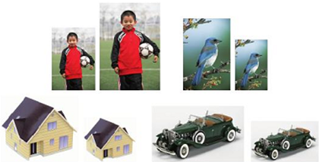
在实际生活中，我们经常会看到许多形状相同的图片.

Slide 4

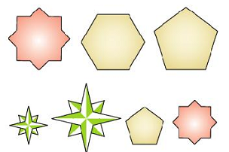
1
知1－导
知识点
两条线段的比
你能在下面这些图形中找出形状相同的图形吗？
这些形状相同的图形
有什么不同？

Slide 5
知1－导
形状相同而大小不同的两个平面图形，较大的
图形可以看成是由较小的图形“放大”得到的，较
小的图形可以看成是由较大的图形“缩小”得到的。
在这个过程中，两个图形上的相应线段也被“放大”
或“缩小”，因此，对于形状相同而大小不同的两
个图形，我们可以用相应线段长度的比来描述它们
的大小关系.

Slide 6

知1－讲
1.两条线段的比：
如果选用同一个长度单位量得两条线段AB，CD的
长度分别是m，n，那么这两条线段的比就是它们长
度的比，即AB∶CD＝m∶n，或写成 . 其
中线段AB，CD分别叫做这个线段比的前项和后项，
如果把 表示成比值k，那么 ＝k或AB＝k·CD，
两条线段的比实际上就是两个数的比．

Slide 7
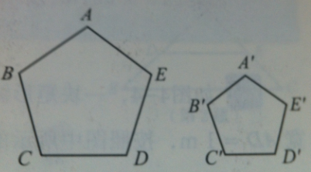
知1－讲
2. 如图，五边形ABCDE与五边形A′B′C′D′E′形状相同，
AB=5cm， A′B′=3cm，AB:A′B′ =5 : 3， 就是线段
AB与A′B′的比，这个比值刻画了这两个五边形的大
小关系.
（来自教材）

Slide 8
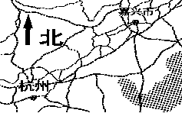
知1－练
1
(嘉兴)如图是百度地图的一部分(比例尺1∶4 000 000)，按图可估测杭州在嘉兴的南
偏西________度方向上，到
嘉兴的实际距离约为_____．
在比例尺为1∶5 000的地图上，量得甲、乙两地的距离为25 cm，则甲、乙两地间的实际距离是( )
A．1 250 km B．125 km C．12.5 km D．1.25 km
2
（来自《典中点》）

Slide 9
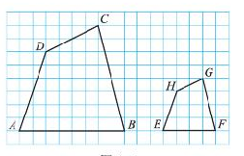
知2－导
2
知识点
成比例线段
做一做
如图，设小方格的边长为1，四边形ABCD与四边形
EFGH的顶点都在格点上，那么AB, AD, EF, EH的长
度分别是多少？分别计算 的值，
你发现了什么？
（来自教材）

Slide 10
知2－讲
1. 四条线段a，b，c，d，如果a与b的比等于c与d的比，
即 ，那么这四条线段a，b，c，d叫做成比例
线段，简称比例线段．
2. 要点精析：
(1)成比例线段是有顺序的，如果说a，b，c，d是成比
例线段，那么得到的比例式是 其中a，d叫
做比例外项，b，c叫做比例内项．
(2)特殊比例线段，如果b＝c，即a∶b＝b∶d，那么b
叫做a，d的比例中项．
知识点
（来自《点拨》）

Slide 11
知2－讲
知识点
例1 下列各组不同长度的线段是成比例线段的是( )
A．3 cm, 6 cm, 7 cm ，9 cm
B．2 cm, 5 cm , 0.6 dm, 8 cm
C．3 cm, 9 cm, 1.8 dm, 6 cm
D．1 cm, 2 cm, 3 cm, 4 cm
C
（来自《点拨》）

Slide 12
知2－讲
根据成比例线段的定义，对各选项进行一一分析．
A. 故不是成比例线段；
B．0.6 dm＝6 cm， 故不是成比例线段；
C．1.8 dm＝18 cm，从小到大排序为3 cm，6 cm ，
9 cm，18 cm， 故是成比例线段；
D. 故不是成比例线段．
导引：
知识点
（来自《点拨》）

Slide 13
知2－讲
知识点
归 纳
(1)在判断是否成比例线段时，长度单位必须相同，
若长度单位不同，应先统一单位再判断；
(2)在判断是否成比例线段时，应首先将四条线段
按长短顺序排列起来，若两条较短线段的长度
的比等于两条较长的线段的比，则是成比例线
段，否则不是．
（来自《点拨》）

Slide 14
知2－练
1
下列各组线段(单位：cm)中，是成比例线段的
是( )
A．1，2，3，4 B．1，2，2，4
C．3，5，9，13 D．1，2，2，3
已知三个数1，2， ，请你再添上一个数，使
它们能构成一个比例式，则这个数是________．
2
（来自《典中点》）

Slide 15
知3－导
3
知识点
比例的性质
议一议
如果a, b, c, d四个数成比例，即 那么ad=bc
吗？反过来，如果ad=bc，那么a, b, c, d四个数成比
例吗？与同伴交流.
（来自教材）

Slide 16
知3－讲
1. 比例的基本性质：
如果 那么ad=bc.
如果ad=bc (a, b, c, d都不等于0)，那么
2. 易错警示：在运用比例的基本性质时，由比例式
得等积式是唯一的，而由等积式得比例式是不唯
一的，只要写出的比例式的两内项之积等于两外
项之积且与原等积式相同即可．

Slide 17
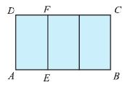
知3－讲
例2 如图，一块矩形绸布的长AB=am，宽AD=1m，
按照图中所示的方式将它裁成相同的三面矩形
彩旗，且使裁出的每面彩旗的宽与长的比与原
绸布的宽与长的比相同，即 那么a
的值应当是多少？
（来自教材）

Slide 18
知3－讲
解：根据题意可知，AB= am，AE= am，AD=1m.
由 得
即 a²=1.
∴ a²=3.
开平方，得a= (a=－ 舍去).
（来自教材）

Slide 19
知3－练
1
(东营)若 的值为( )
A．1 B. C. D.
如果 ( )
A. B. C. D.
2
（来自《典中点》）

Slide 20

1.成比例线段：四条线段a，b，c，d，如果a与b的比
等于c与d的比，即 ，那么这四条线段a，b，
c，d叫做成比例线段，简称比例线段．
2. 比例的性质:
比例的基本性质：
(1)如果 那么ad=bc.
(2)如果ad=bc(a,b,c,d都不等于0)，那么

Slide 21
判断四条线段是否是成比例线段的方法：
先将线段长度统一单位并按长度的大小排序，然后，
方法1，判断前两条线段的比是否与后两条线段的比相
等；方法2，判断最长的线段与最短的线段的乘积是否
与另外两条线段的乘积相等．若相等，则这四条线段为
成比例线段；若不相等，则这四条线段为不成比例线
段．可简记为：“一排(排顺序)、二算(算比值或乘积)、
三判(判断是否是成比例线段)”．

